Slide 1
平均數檢定(ANOVA)
流行病學與預防醫學研究所
林瑞祥

Slide 2
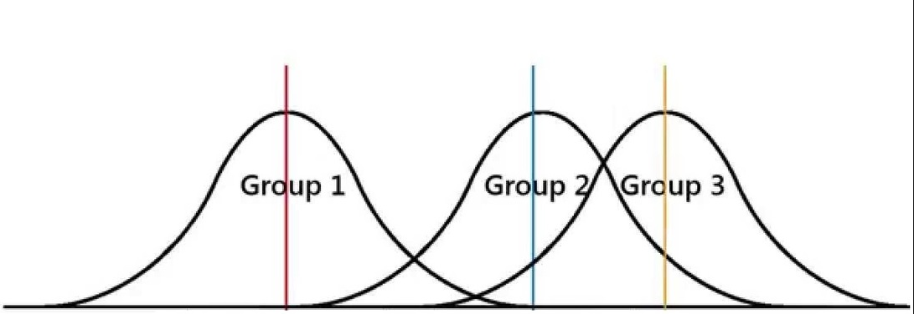
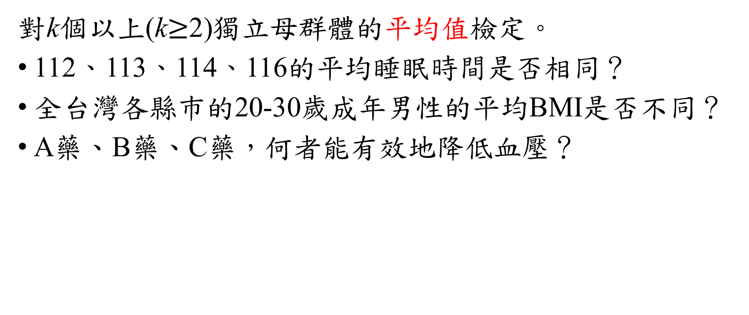
變異數分析
對k個以上(k$≥$2)獨立母群體的平均值檢定。
112、113、114、116的平均睡眠時間是否相同？
全台灣各縣巿的20-30歲成年男性的平均BMI是否不同？
A藥、B藥、C藥，何者能有效地降低血壓？

Slide 3
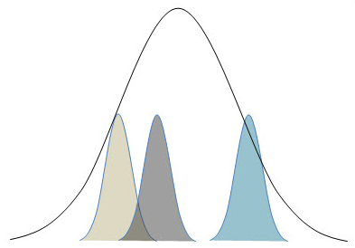
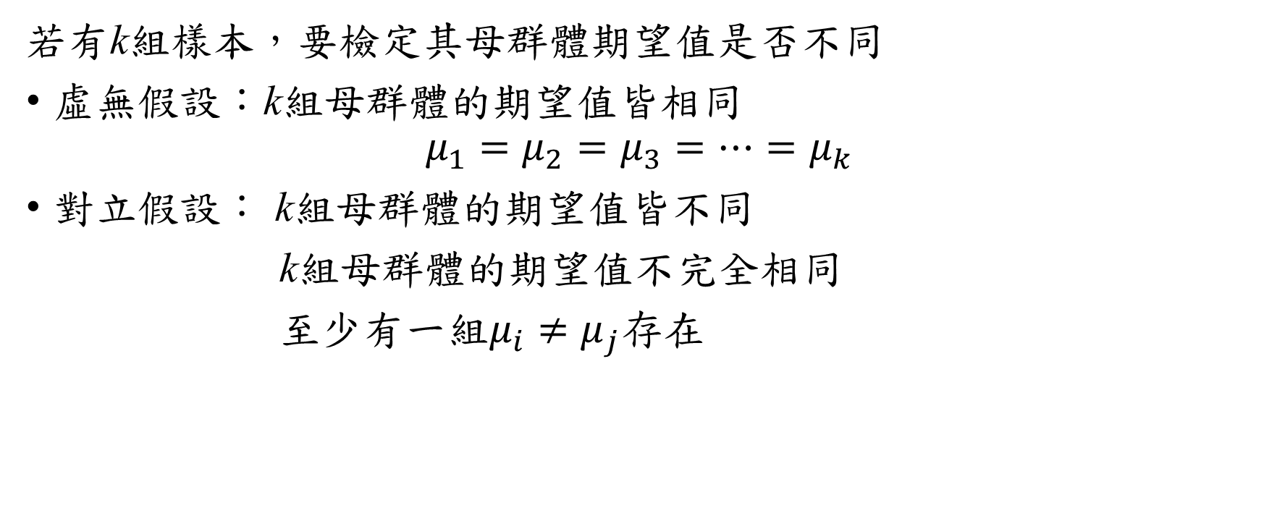
虛無假設與對立假設
若有k組樣本，要檢定其母群體期望值是否不同
虛無假設：k組母群體的期望值皆相同
$$μ_{1}=μ_{2}=μ_{3}=…=μ_{k}$$
對立假設： k組母群體的期望值皆不同
k組母群體的期望值不完全相同
至少有一組$μ_{i}≠μ_{j}$存在

Slide 4
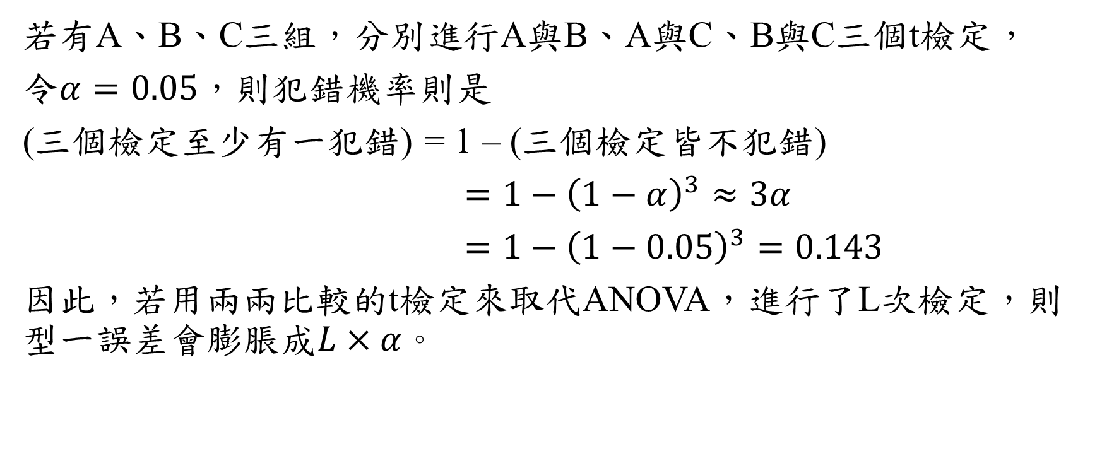
為什麼不能以兩兩比較替代ANOVA？
若有A、B、C三組，分別進行A與B、A與C、B與C三個t檢定，
令$α=0.05$，則犯錯機率則是
(三個檢定至少有一犯錯) = 1 – (三個檢定皆不犯錯)
$=1−{\left(1−α\right)}^{3}≈3α$
$=1−{\left(1−0.05\right)}^{3}=0.143$
因此，若用兩兩比較的t檢定來取代ANOVA，進行了L次檢定，則型一誤差會膨脹成$L×α。$

Slide 5
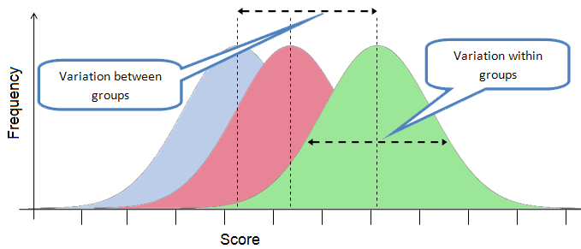
變異數分析原理
總變異等於組間變異和組內變異。組間變異即不同組別間的差異，組內變異即各組內部的差異。
如果組間變異大於組內變異，我們就說各組間存在差異。
變異數分析的統計檢定就是看組間變異和組內變異的比例。透過分解平方和，來判定組間變異是否大於組內變異。

Slide 6
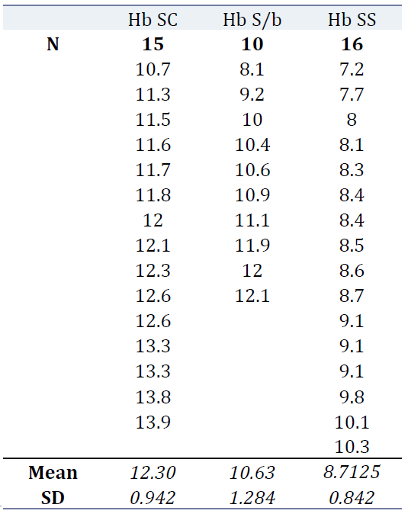
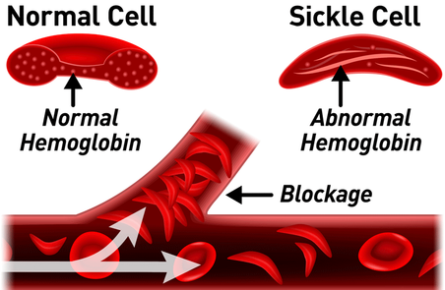
ANOVA
血液科收了41例sickle cell disease的病人，分為三種類型，想知道三類病人的血紅素濃度是否有差別？
請匯入Hb for ANOVA.csv。

Slide 7
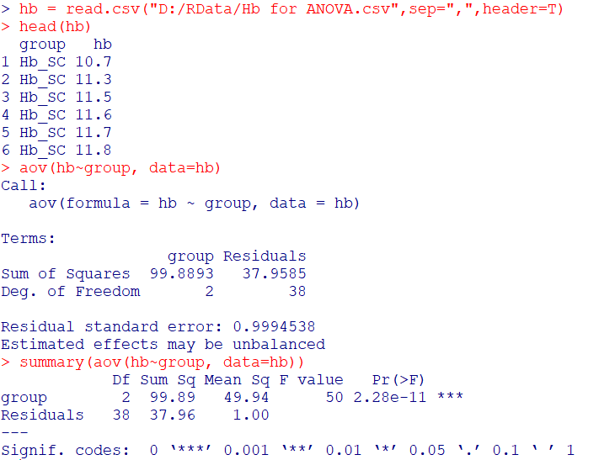
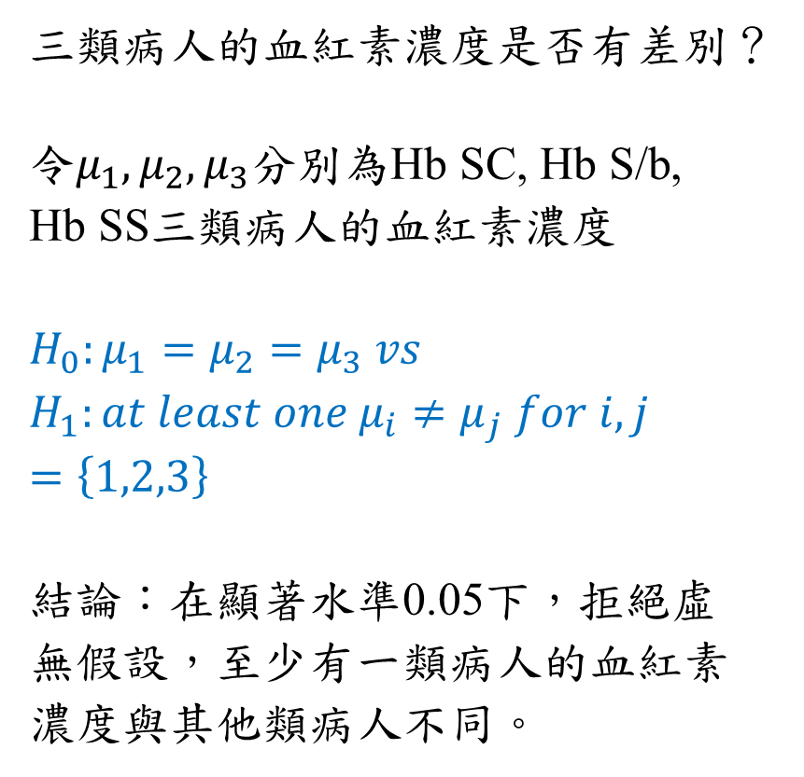
aov
三類病人的血紅素濃度是否有差別？
令$μ_{1},μ_{2},μ_{3}$分別為Hb SC, Hb S/b,
Hb SS三類病人的血紅素濃度
$$H_{0}:μ_{1}=μ_{2}=μ_{3} vs$$
$$H_{1}:at least one μ_{i}≠μ_{j} for i,j=\left\{1,2,3\right\}$$
結論：在顯著水準0.05下，拒絕虛無假設，至少有一類病人的血紅素濃度與其他類病人不同。
aov(y~x, data=)
組間變異
組內變異
ANOVA表

Slide 8
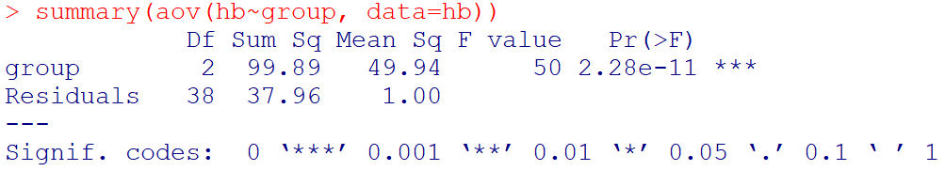
ANOVA表
變異來源 | 自由度 | 平方和 | 均方 | F | Prob > F
組間變異 | 2 | 99.89 | 49.94 | 50 | 2.28e-11
組內變異 | 38 | 37.96 | 1.00
總變異 | 40
服從F分布F_{2,38}，依次為組間和組內變異的自由度

Slide 9
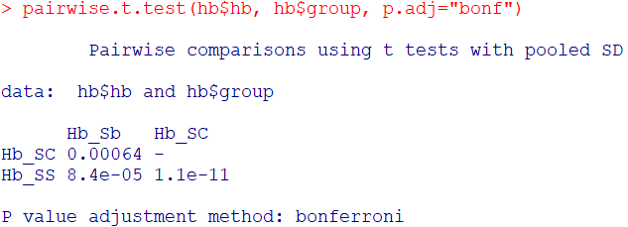
多重檢定
又稱事後檢定(post-hoc test)，在ANOVA結果有顯著差異時，檢定是哪兩個樣本有差異。
最常用的方法是Bonferroni correction method。
此處呈現已經過校正的p值，可直接與顯著水準比較。
pairwise.t.test(y, x, p.adj=“post-hoc test”)
以y~x的結果進行多重檢定，有其他多重檢定的方法可以用?pairwise.t.test查詢函數。

Slide 10
Take Home Message
ANOVA為兩組以上獨立樣本的平均數檢定。
  獨立樣本皆需服從常態分布。
  不能以兩兩比較的結果取代ANOVA。
多重檢定最常使用的方法為Bonferroni correction method，但此方法相對保守不容易有顯著結果。
  基因資料常用的多重檢定方法為FDR。

